Slide 1
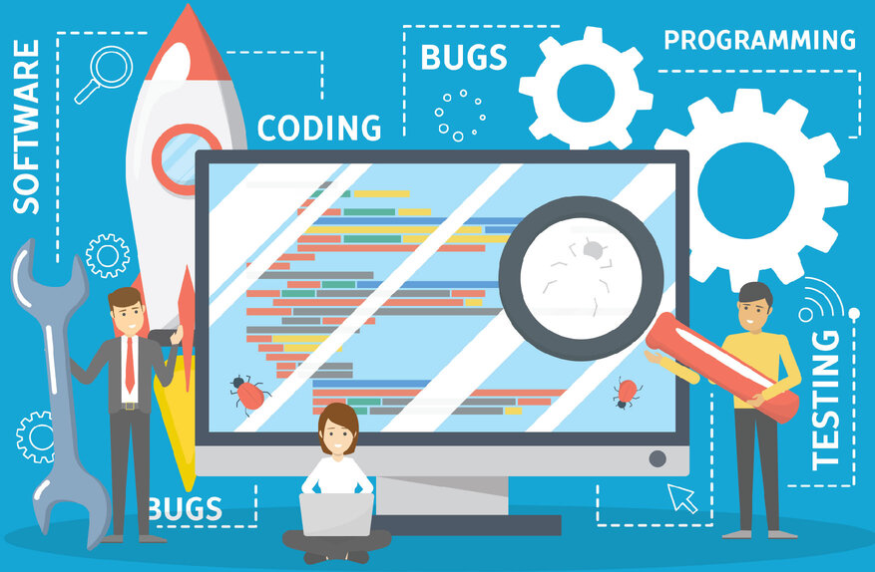
Покриття тестами визначення та інструменти
Головач Дмитро

Slide 2

Визначення
Test coverage (покриття тестами) - це метрика, яка відображає обсяг програмного коду, який був перевірений тестами.
Вона вказує на те, наскільки повним є тестовий набір, що застосовується для перевірки функціональності програми.

Slide 3
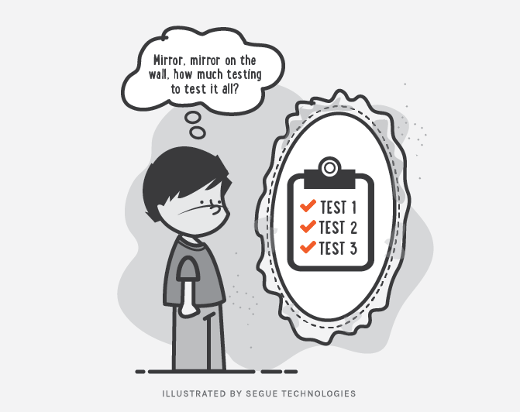
інструменти вимірювання покриття коду
Code coverage tools - ці інструменти використовуються для визначення, який відсоток коду був перевірений тестами. Вони показують, які рядки коду були виконані і які були пропущені.
Деякі з найпопулярніших інструментів включають Cobertura, JaCoCo, Emma, Istanbul та LCOV.

Slide 4
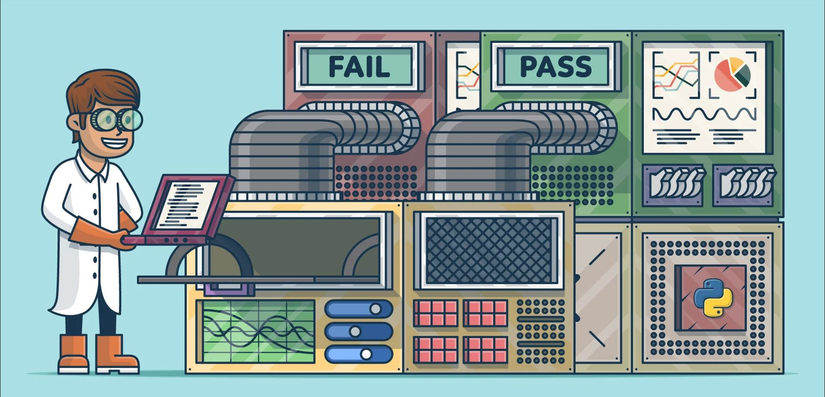
інструменти управління тестами
Test management tools - ці інструменти дозволяють керувати процесом тестування і відслідковувати покриття тестами. Вони можуть допомогти відстежувати виконання тестів, контролювати кількість тестів, що запускаються, та зберігати результати тестування.
Деякі з найбільш популярних інструментів включають TestRail, Zephyr, HP Quality Center та PractiTest.

Slide 5

інструменти автоматичного генерування тестових сценаріїв
Test case generation tools - ці інструменти використовуються для автоматичного створення тестових сценаріїв на основі вхідних даних, параметрів та очікуваних результатів. Вони можуть допомогти збільшити покриття тестами, а також зменшити час, необхідний для створення тестових сценаріїв вручну.
Деякі з інструментів для автоматичного генерування тестових сценаріїв включають Tricentis Tosca, Parasoft SOAtest, та SmartBear TestComplete.

Slide 6

інструменти автоматизації тестування
Test automation tools - ці інструменти дозволяють автоматизувати виконання тестів. Вони можуть допомогти збільшити швидкість виконання тестів та знизити ризик людських помилок.
Деякі з найбільш популярних інструментів включають Selenium, Appium, JMeter, та SoapUI.

Slide 7

Висновки
Отже, використання інструментів для вимірювання покриття тестами може допомогти забезпечити високу якість програмного забезпечення та знизити ризик виявлення помилок у продукті. Рекомендується використовувати комбінацію різних інструментів, щоб забезпечити максимально повне покриття тестами програмного коду.

Slide 8


